Slide 1



HOẠT ĐỘNG 1
vận động bài hát " em tập lái ô tô"

Slide 2


Hoạt động 2
Quan sát phương tiện giao thông đường thủy

Slide 3
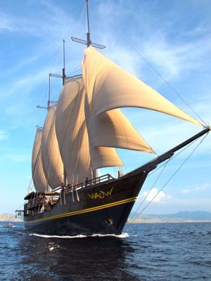
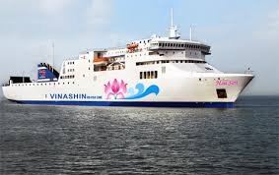
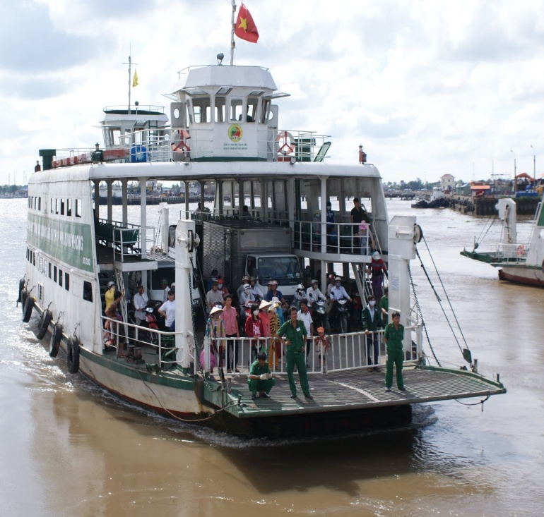
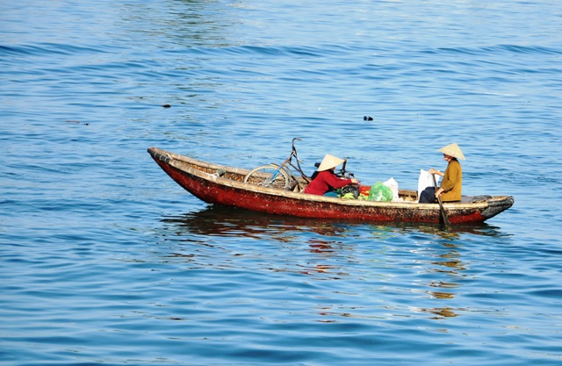
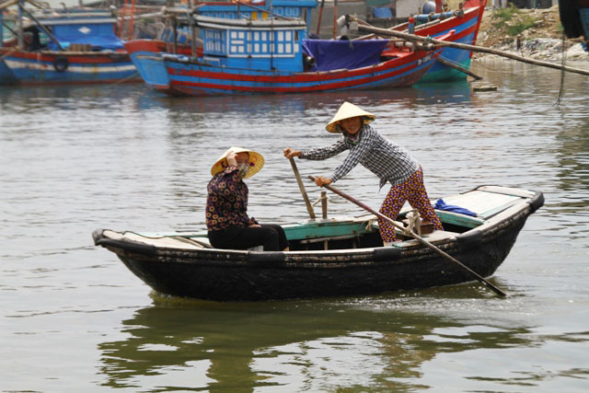
Quan sát PTGT đường thủy

Slide 4
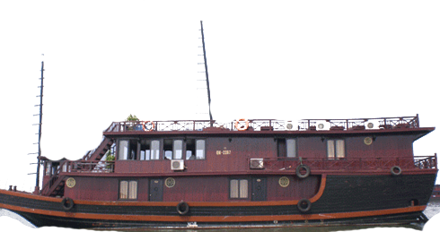
Tàu thủy

Slide 5
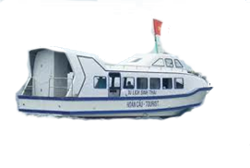
Tàu thủy

Slide 6
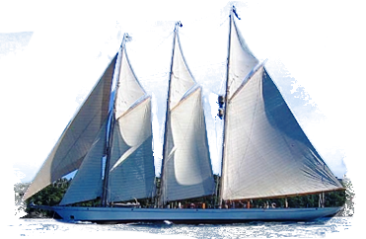
Thuyền buồm

Slide 7
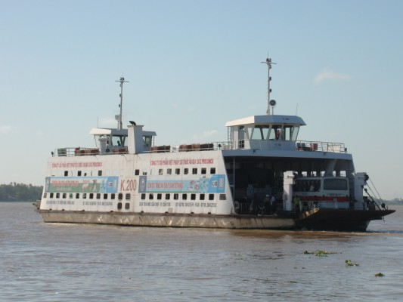
phà

Slide 8

Phà

Slide 9
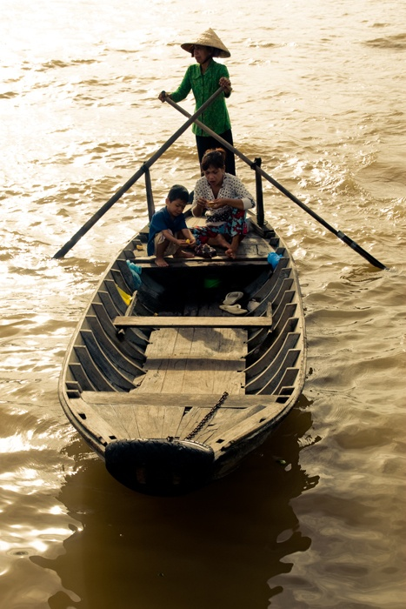


Chiếc xuồng

Slide 10

Cho trẻ kể những PTGT vừa xem được

Slide 11

?
Các con quan sát và cho cô biết trong tranh có những PTGT nào
Tàu thủy

Slide 12





Đúng rồi
Hoan hô bạn

Slide 13
?
Các con quan sát và cho cô biết trong tranh có những PTGT nào
Thuyền buồm

Slide 14
Đúng rồi
Hoan hô bạn

Slide 15
?
Các con quan sát và cho cô biết trong tranh có những PTGT nào
phà

Slide 16
Đúng rồi
Hoan hô bạn

Slide 17
?
Các con quan sát và cho cô biết trong tranh có những PTGT nào
phà

Slide 18
Đúng rồi
Hoan hô bạn

Slide 19
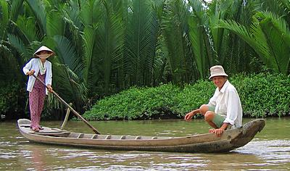
?
Các con quan sát và cho cô biết trong tranh có những PTGT nào
Xuồng

Slide 20
Đúng rồi
Hoan hô bạn

Slide 21

Quan sát đặc điểm hình dáng nhiên liệu của phương tiện giao thông

Slide 22
phà

Slide 23
Tàu thủy

Slide 24
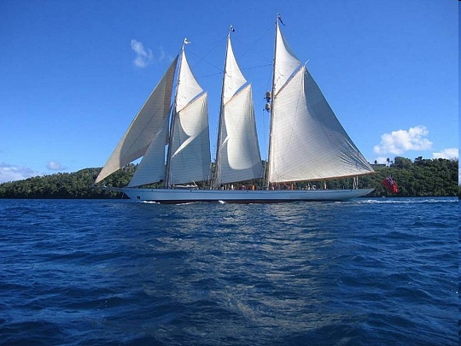
Thuyền buồm

Slide 25
Xuồng

Slide 26
So sánh giống nhau và khác nhau thuyền buồm và tàu thủy

Slide 27
So sánh giống nhau và khác nhau phà và xuồng

Slide 28


Trò chơi " Thi ai nhanh"

Slide 29

HOẠT ĐỘNG 5 dán thuyền buồm

Slide 30

Kính chúc các cô mạnh khỏe hạnh phúc

